Slide 1
Tuần 13
Bài 66: yên - yêt

Slide 2
yên
Bài 66
yêt

Slide 3
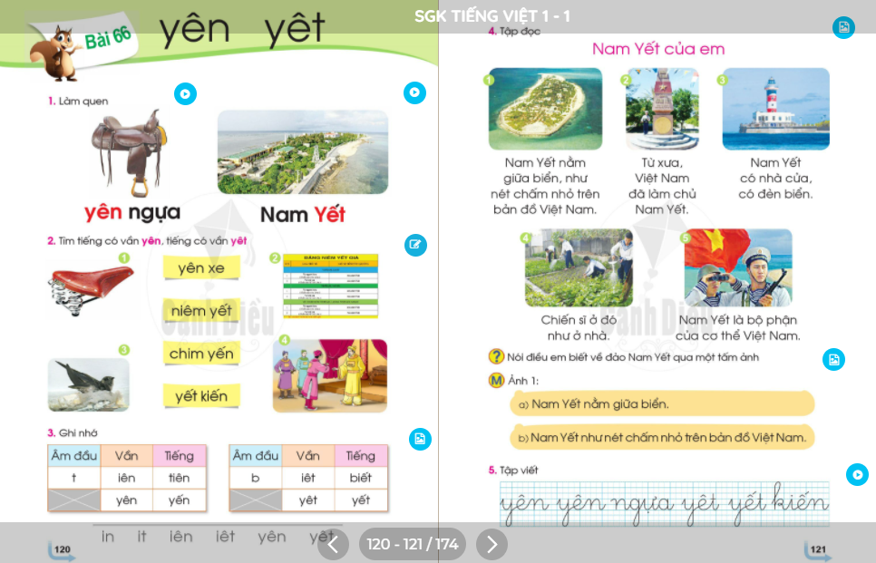

Slide 4
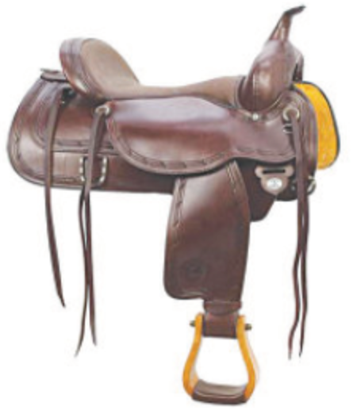
yên
yên
yê
n
yên ngựa
yên

Slide 5
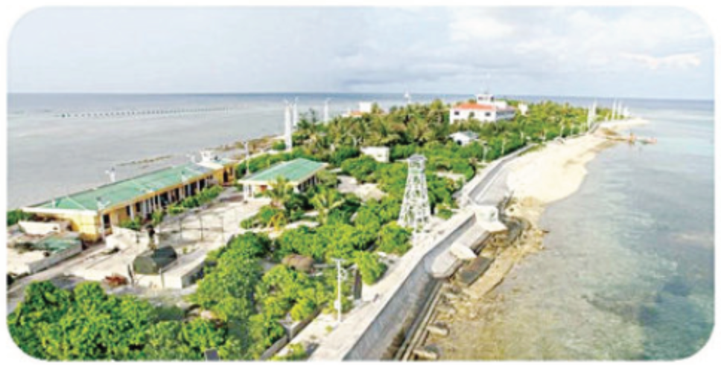
yêt
yêt
yê
t
Yêt
Nam Yết

Slide 6
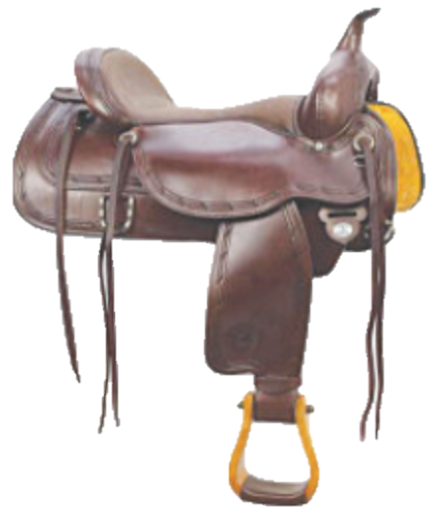
yên
yêt
yên ngựa
Yêt
Nam Yết

Slide 7
yên
So sánh:
yêt

Slide 8
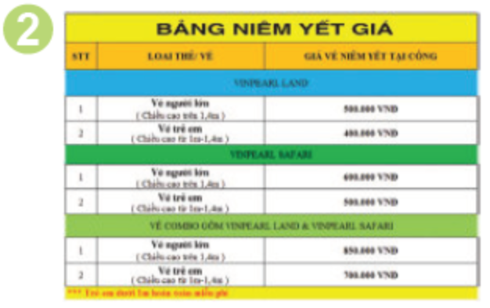
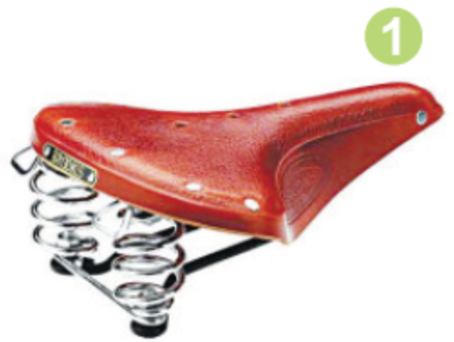
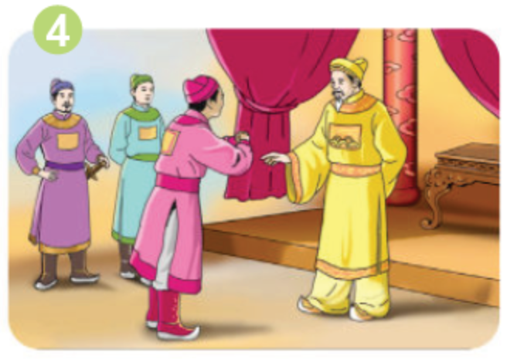
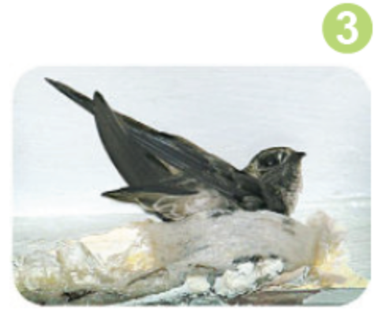
2. Tìm tiếng có vần yên, tiếng có vần yêt?
yên
yên xe
yêt
niêm yết
yên
chim yến
yêt
yết kiến

Slide 9
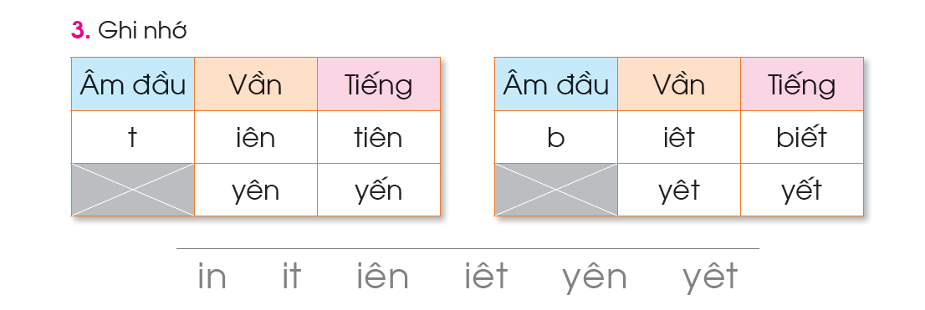

Slide 10
Tìm tiếng ngoài bài có:
yên
yêt

Slide 11
Tập đọc

Slide 12
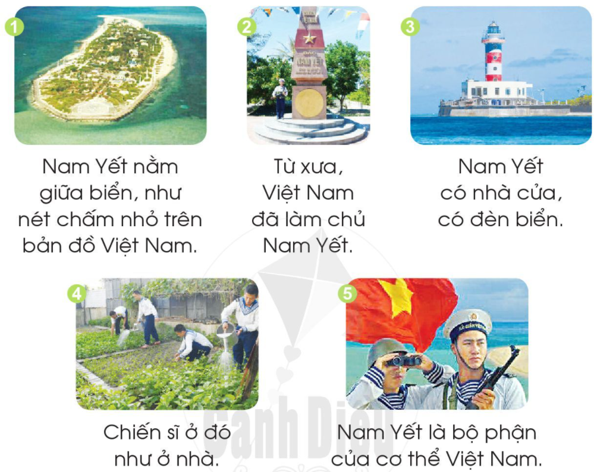
Nam Yết của em

Slide 13
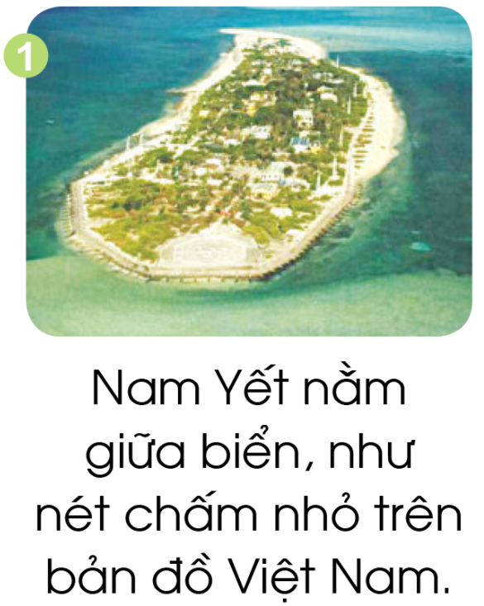
Nam Yết của em
Nam Yết nằm giữa biển, như nét chấm nhỏ trên bản đồ Việt Nam.

Slide 14
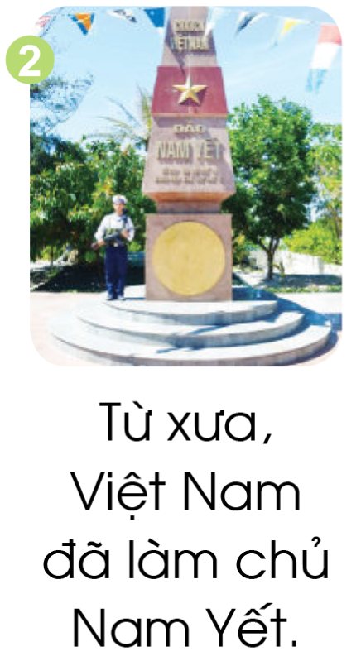
Từ xưa, Việt Nam đã làm chủ
Nam Yết.

Slide 15
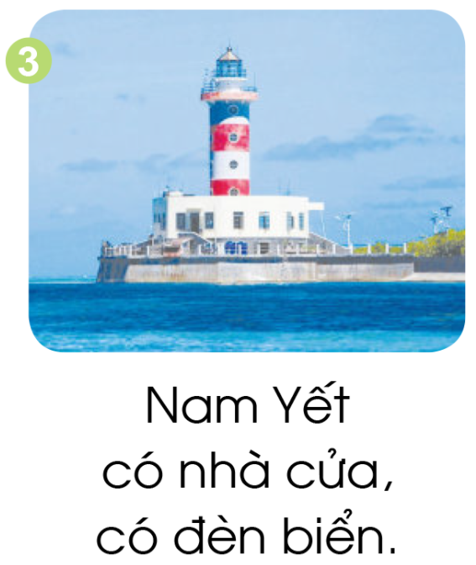
Nam Yết có nhà cửa, có đèn biển.

Slide 16
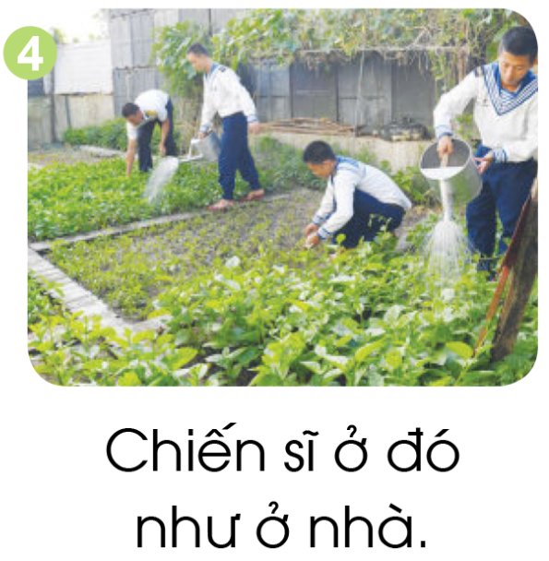
Chiến sĩ ở đó như ở nhà.

Slide 17
Nam Yết là bộ phận của cơ thể
Việt Nam.

Slide 18
Tập viết

Slide 20
Chào tạm biệt các con.

